Slide 1
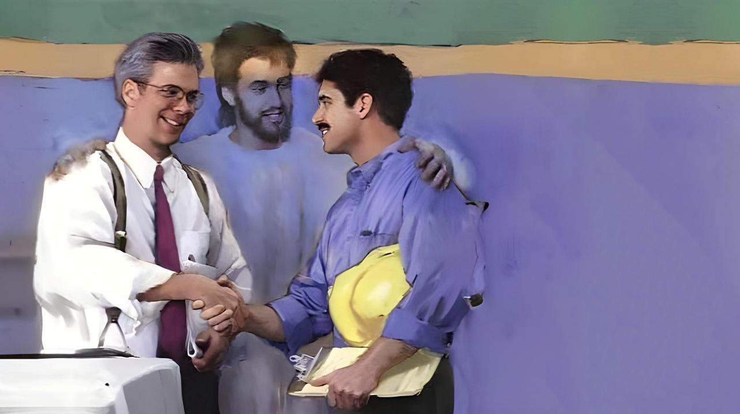
Lesson 12 for March 21, 2026
IDUP BEGULAI ENGGAU PANGAN DIRI

Slide 2


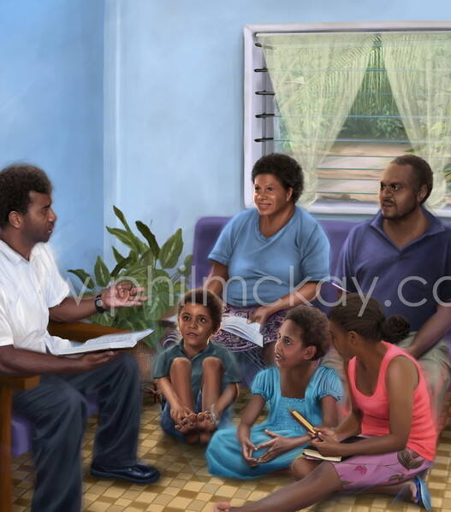

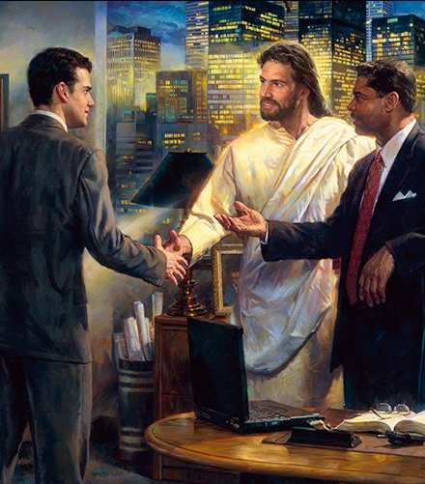

“ Awakka jaku kita seruran badas sereta ngenyamaika ati orang, ngambika kita nemu jalai kita patut nyaut semua orang.” Colossians 4:6, NKJV

Slide 3



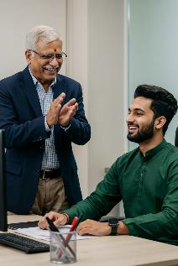
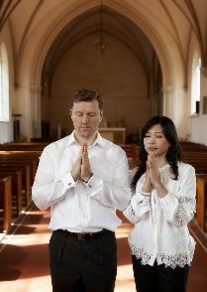

Dalam sekeda surat, Paul nerang ka reti kaul enggau pangan diri ngena maioh macham chuntu.
Kaul ke ngasuh ngeransi enggau besemekih. Nya alai, tu beguna ka pemaik, besetuju ka reti, tuju enggau pegudah
Paul nyendia kitai ngena penemu ti beguna kena ngemetul ka kaul antara laki bini, apai indai enggau bala anak, tuan enggau ulun, menyadi lelaki enggau indu sesama gerija enggau orang ke arap enggau ke enda arap
Kaul antara laki bini (Col. 3:18-19)
Kaul antara apai indai enggau bala anak (Col. 3:20-21)
Kaul antara tuan enggau pekerja (Col. 3:22-25; 4:1)
Kaul dalam gerija (Col. 4:2-4)
Kaul enggau orang ke ukai Kristin (Col. 4:5-6)

Slide 4




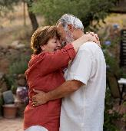


RELATIONSHIPS BETWEEN SPOUSES
“Kita ke bini, nunduk ngagai laki kita, laban nya endang patut dikereja kita dalam Tuhan. Kita ke laki, rinduka bini kita, lalu anang kasar enggau sida. (Colossians 3:18-19)
Ditulis ba maya ti sama, surat Colossians enggau Ephesians madah utai ke sebaka (kurang lebih) jako ajar tentang melaki bini (Col. 3:18-19; Eph. 5:21-33).
bini nunduk ngagai laki (Col. 3:18; Eph. 5:22-24)
Nunduk ngagai pangan diri (Eph. 5:21), kena masa Kristus
laki rinduka bini (Col. 3:19; Eph. 5:28)
rinduka pangan diri, baka Kristus ke rinduka kitai (Eph. 5:25)
bejimat ngintu tubuh diri (Eph. 5:29)
Anang “kasar” (anang ngaga penyarut, anang mangah tauka ngeransi, anang mantai ka penyai)
Diri melaki bini patut kerja sama, bekungsi penemu enggau pangan diri, besetuju ka pemutus runding enggau pengabis ati, lalu laki nyadi ka ketuai dalam ruang bilek. Sama sama ngintu pemanah kaul enggau pangan diri.

Slide 5

“Awak ka sama sama meri pengerindu ari ke ngambi ulih. Bantai ka utai ke pemadu manah dalam diri empu, lalu jampat nemu utai ke manah sesama diri. Mereti ka diri dipuji nya nyadi ka perangsang enggau pemuas ati. Sinu enggau bebasa nambahka pemanah, lalu pengerindu betambah leboh diperangsang ngena penemu ti manah. […..]
Bini bebasa ka laki diri. Laki rindu serta sayau ka bini diri; lalu sumpah maia jadi malaki bini ngasoh seduai nyadi siku, lalu pengarap seduai ka Kristus deka ngasoh seduai nyadi siku dalam iya. Nama utai ke lebih ngerindu lebuh orang ke kahwin sama sama begiga ka pelajar ari Kristus lalu tumbuh dalam benih roh iya?”
EGW (The Christian Home, pp. 107, 114)

Slide 6




KAUL ANTARA APAI ENGGAU ANAK
“ Kita ke anak, ngasika apai indai kita dalam semua utai, laban nya ngerinduka ati Tuhan. Kita ke apai, anang ngereja utai ti tau ngasuh anak kita ringat, enggai ke sida alah semengat“. (Colossians 3:20-21)
Orang kemaia hari tu, jaku “apai-indai” patut nyerangkung rumah tangga ke bisi laki, bini enggau anak, sama mega ka rumah tangga ke siku apai tauka indai aja. Nitih ka penerang Paul, kaul ke manah ukai semina bepanggai ba apai indai tang bepanggai ba bala anak mega.
Tanggungjawab anak lelaki enggau anak indu (Col. 3:20; Eph. 6:1-3)
Anak ke ngasi nya ukai peneka ati
Ngasi nya dipadah dalam pesan ke lima dalam sepuluh pesan
Nambah ka nya ngasi disempulang enggau upah iya
Tanggungjawab apai enggau indai (Col. 3:21; Eph. 6:4)
Ajar sida serta nyeliah ka utai ke ngasoh sida ringat tauka ngemedis ka ati enggai ka sida putus asa.
Anang ngeransi sida laban ke enda sabar enggau nadai kebuah
Ajar sida nitih jalai Tuhan (Deut. 6:6-7; Prov. 22:6)
Pagi enggau/tauka lemai besembiang diri sebilik nya penting ngambi ka bala anak belajar tentang Allah Taala lalu milih pengidup ti meruan. Lalu anang enda ingat teladan ari kitai empu nya pengajar ti pemadu besai ngagai bala anak kitai

Slide 7

“Apai indai, awak ka bala anak kita meda kita rindu ka sida iya lalu enggau naka ulih ngasoh sida gaga. Lebuh kita ngereja nya, utai ke ditagang kita deka ngasuh sida berunding. Perintah anak kita ngena penyiru enggau pengasih, ngambi ka sida ingat ka jaku “malikat sida deka selalu ingat ka apai ti diserega.” Enti kita deka ngasoh bala malikat ngereja ka sida utai ke diasoh Allah Taala kerja sida, bekerja sama meh enggau sida ngena pengawa nitih ka ungkup diriempu.”
EGW (The Christian Home, p. 193)

Slide 8



KAUL ANTARA TUAN ENGGAU PEKERJA
“ Kita ke ulun, ngasika tuan kita dalam semua utai, ukai semina lebuh sida meda kita ketegal kita minta diri dikerinduka sida, tang enggau pengabis ati kita laban kita nangika Tuhan. (Colossians 3:22)
Reti kaul enggau pekerja lebuh maia Paul kelia ukai sebaka enggau kaul enggau ulun ke agi bisi nyadi kemaia tu. Kitai sepatut nemu tentang kaul antara Tuan enggau pekerja ke disebut ditu.
Tindak tanduk pekerja (Col. 3:22-25; Eph. 6:5-8)
Kerja semua utai enggau pengabis ati tajapan nadai orang meda
Kereja semua utai enggau pengabis ati kita, baka ke bekereja ke Allah Taala
Kerja nitih ka atur
kita deka nerima ari Tuhan upah kita,
Kerja mega ngagai sida ke kasar enggau kita. (1P 2:18)
Tindak tanduk Tuan (Col. 4:1; Eph. 6:9)
Nyadi Tuan ti badas sereta lurus
Anang ngugut tauka beambi ulih
Semua Tuan bisi mega Tuan ke ngemata iya
Semua kitai, bai Tuan tau ka pekerja endang (ulun) pekerja Kristus, laban kitai kerja ka iya.

Slide 9

“Ukai bala Rasul ke peneka ati ngatur enggau ngenyit undang undang orang maioh. Enti nya dikerja iya tau ngasuh berita Injil tejanggal. Tang iya ngajar tentang reti pun pengawa beulun lalu enti nya dikerja dah tentu iya ulih ngubah semua atur nya. […..]
Orang Kristin bepegai teguh tentang kaul Tuan enggau ulun (pekerja), Raja enggau rakyat, bala pastor enggau orang ke balat bedusa ti udah nemu Kristus ti nuchi dusa sida. Sida udah di basu enggau darah ti sama, di iring roh ti sama; lalu sida udah digaga nyadi siti dalam Kristus.
EGW (The Acts of the Apostles, p. 460)

Slide 10


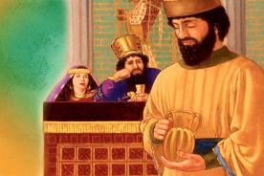
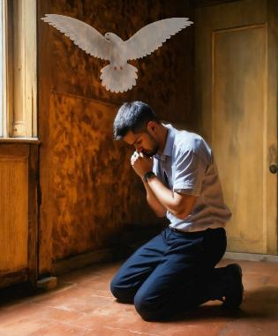
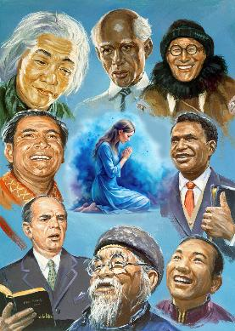
KAUL DIDALAM GERIJA
“ Seruran majak besampi. Lebuh kita besampi, seruran bejaga sereta besampi terima kasih. ” (Colossians 4:2)
Kitai diperansang “besampika pangan diri” laban sampi orang ke lurus endang bekuasa sereta bisa. (James 5:16 NIV).
Kelimpah ari sembiang pagi enggau lemai, Paul ngansak kitai sembiang bila bila masa (Col. 4:2; Eph. 6:18; 1 Thess. 5:17). Baka Nehemiah ke sembiang enggau senyap di mua Raja (Neh. 2:4), kitai tau sembiang di sebarang alai tau ka lebuh maia bisi hal.
Pia mega, kitai pechaya Roh Kudus deka mantu kitai ngasoh sembiang kitai bisa (Rom. 8:26).
Sembiang ka orang ke ngerembai ka Injil, nya peminta Paul (Col. 4:3-4; Eph. 6:19). Enda milih sekali ka orang nya bisi pengelaman dalam merita Injil; nadai orang ke chukup penemu ba pengawa tu. Paul ukai semina sembiang ka diriempu, tang ngasoh bala menyadi sembiang ka iya ngambi ka utai disebut iya ngena magang.

Slide 11

“Dalam semua pengawa di sebarang endur alai pemendar dibantaika, tu begunaka maioh macham penemu, bemacham pemeri, bemacham atur enggau chara ngereja pengawa enggau begempung. Semua mesti besetuju enggau pangan diri, begulai besembiang, Kristus madah “enti dua iku kita di dunya tu besetujuka utai ti dipinta kita, utai nya deka dikereja ke kita ulih Apai Aku ti di serega. ” (Matthew 18:19)”
EGW (Selected Messages, vol. 3, p. 24)

Slide 12

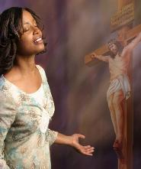
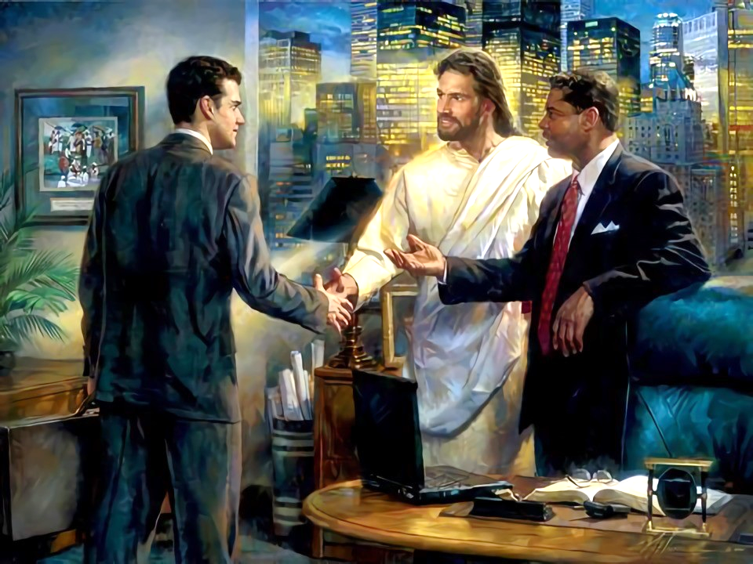
KAUL ENGGAU ORANG KE UKAI KRISTIN
“Kita enda tau enda pintar lebuh kita begulai enggau orang ke ukai orang Kristian, ngena semua peluang kita. .” (Colossians 4:5 NIV)
Kitai bisi penguntung ti besai: kitai udah belajar ari utai ti dikerja Jesus ngagai kitai; kitai udah nerima nya; lalu kitai bisi pengarap bulih selamat.
Kitai nemu laban bisi orang madah ngagai kitai. Nambahka nya, kitai mesti madah ka nya ngagai orang bukai. Bah kati Paul madah bakani kitai nusi ngagai “orang luar,” sida ke nadai udah nemu Jesus (Col. 4:5-6)?
Ngena penemu dalam
Kitai beguna ka “penemu dalam ti datai ari Serga” (James 3:17) dalam kaul kitai enggau orang ke bedau nemu Jesus
Ngena jaku ti siru
Jaku kitai mesti selalu bejimat ngambi ka orang ke ninga deka gaga.
Ngena jaku “gulai enggau garam”
Utai ke dikerandau mesti sepadan enggau orang ke ninga serta genturung pendiau ke ngelingi sida.
Nyaut semua tanya enggau betul
Setiap orang enda sebaka, Roh Kudus deka ngiring kitai enggau betul setiap masa.

Slide 13

“Budi basa ke dicampur enggau pemendar enggau pengelurus ngasuh pengidup ukai semina beguna tang badas serta bewangi. Jaku siru, pemanah pendiau, mua ti manis, nyadi ka jayau orang pengarap Kristin ti tusah ka ditulak. Dalam enda penting ka diri empu, dalam penerang serta pengasih enggau pengaga ke diberi ngagai orang bukai, iya deka tetemu ka pengelantang ti bendar.
Aram meh kitai enda penting ka diri empu, tang selalu deka ngelantang ka orang bukai, ngambika nyaup ngelempung ka pemedis orang ti tusah ngena pengasih serta pengerindu ti enda bebelah bagi.”
EGW (In Heavenly Places, June 22)

